Slide 1
ZÁJEZD ORLÍ HNÍZDO, ZÁMEK HELLBRUNN, SALZBURG
Orlí hnízdo – místo nechvalně známé, avšak zasazené v nádherné přírodě - Berchtesgadenské Alpy.
Horská rezidence a útočiště Adolfa Hitlera a jeho nejvěrnějších spolupracovníků. Komplex budov propojených podzemními tunely a spojovacími štolami.
Místo lze často vidět na dobových dokumentech. Nacisté celou horskou oblast zabrali pro sebe a vybudovali zde rozsáhlý areál s mnoha bunkry a podzemními úkryty.
Hitler si zde zřídil svůj Berghof - horský zámek, součást Orlího hnízda.

Slide 2
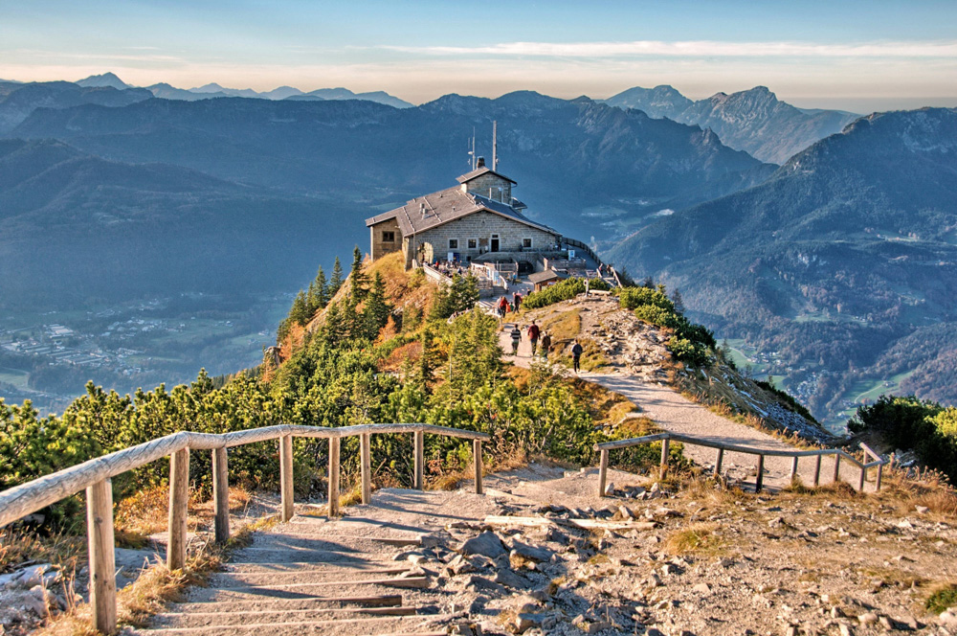
Kehlsteinhaus – ORLÍ HNÍZDO

Slide 3
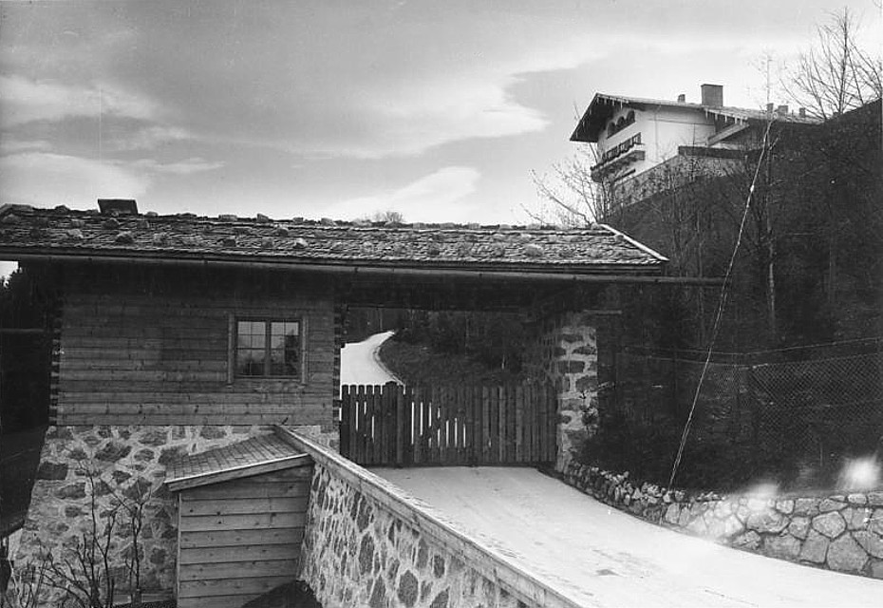
Berghof
Místo setkání mnoha politických osobností, panovníků, hlav států, diplomatů, malířů, pěvců a hudebníků. Došlo zde i k setkání s britským premiérem.

Slide 4
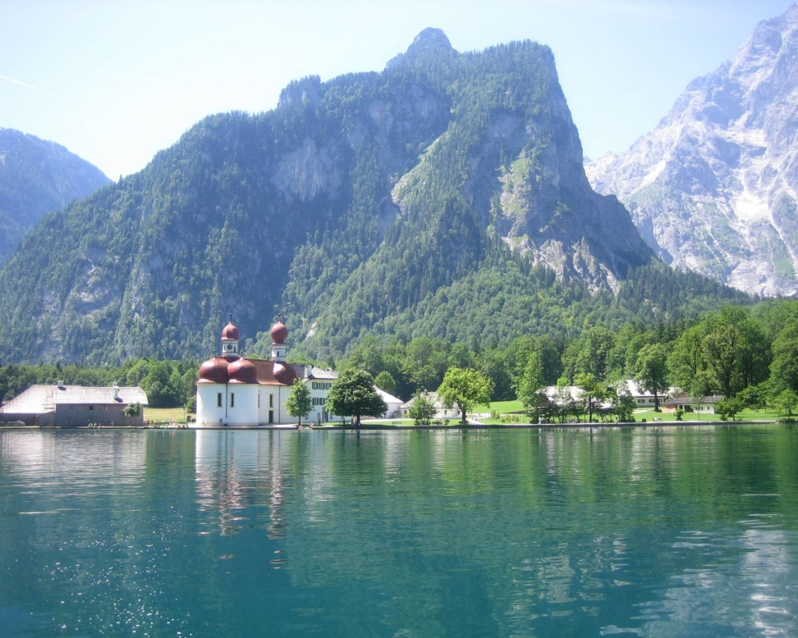
OBERSALZBERG, KEHLSTEIN, národní park, jezero Königssee
Místo, kde si za druhé světové války postavili své vily prominentní nacističtí představitelé Hitler, Borman a Göring.
Hora Kehlstein s úchvatnými výhledy na Berchtesgadenské Alpy.
Národní park a jezero Königssee.

Slide 5
ZÁMEK HELLBRUNN
Zámek se měl stát místem zábavy a odpočinku, jakou svět dosud nikdy neviděl. Jeden z nejvelkolepějších zámků na severní straně Alp. Místo atraktivní svými unikátními vodními hrátkami a fontánami. Desítky fontán či v zemi skrytých vodních trysek totiž postříkají kolemjdoucí, a to ve chvíli, kdy to nejméně očekávají.

Slide 6
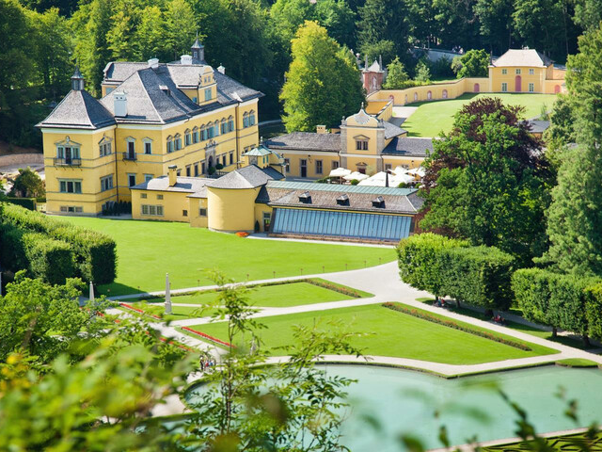
Zámek Hellbrunn
SALZBURG

Slide 7
SALZBURG
Překrásné město, které bylo zařazeno na seznam světového dědictví UNESCO.
Významné pamětihodnosti, včetně Dómu sv. Ruperta a Virgilia, benediktinského kostela sv. Petra, arcibiskupského paláce Residenz a rodného domu W. A. Mozarta v rušné ulici Getreidegasse.
Cesta lanovkou na pevnost Hohensalzburg, která leží nad městem.

Slide 8
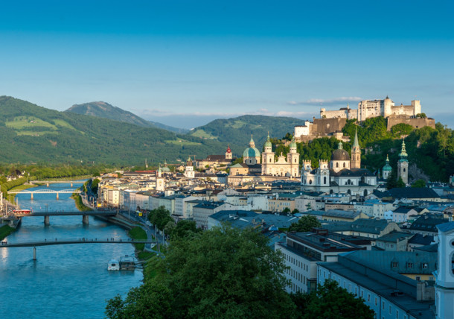
Salzburg

Slide 9
PODMÍNKY A TERMÍN
Termín: 6.6. - 7.6.2024
Doprava: zájezdový autobus
Strava: polopenze (večeře + snídaně)
Cena: 3 590 Kč
Cena platí při obsazení zájezdu minimálním počtem 40 platících účastníků.
Cena zahrnuje: autobusová doprava včetně všech poplatků, služby průvodce, ubytování, polopenze.
Cena nezahrnuje: vstupné, cestovní pojištění 37 Kč/os./den, tj. 74 Kč/os./zájezd
Vstupné:
Lanovka v Salzburgu: cca 5 EUR
Zámek Hellbrunn: 6,50 EUR/studenti do 18 let; 9,50 EUR/studenti 19 - 26 let
Orlí hnízdo: děti do 14 let 15 EUR, osoby od 15 let 30 EUR

